Slide 1







CHÀO MỪNG CÁC THẦY, CÔ GIÁO VÀ CÁC EM
ĐẾN VỚI TIẾT HỌC
TIẾNG VIỆT

Slide 2





GIẢI CỨU
ĐẠI DƯƠNG

Slide 3






Con hãy đọc:
vở vẽ, thị xã

Slide 4





Con hãy đọc:
vỉa hè, thợ xẻ

Slide 5



Con hãy đọc:
xe lu, vỏ sò

Slide 6

Con hãy đọc:
Nghỉ hè, bố mẹ cho Hà về quê. Quê Hà là xứ sở của dừa.

Slide 7




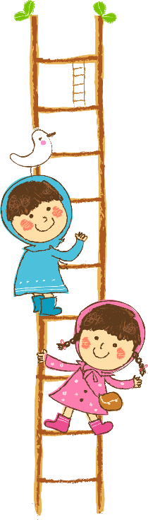

CHÚC MỪNG CÁC CON!

Slide 8



Slide 9


y
Thời gian quý hơn vàng bạc.

Slide 10

TIẾNG VIỆT 1
Bài 28: Y y

Slide 11


Slide 12

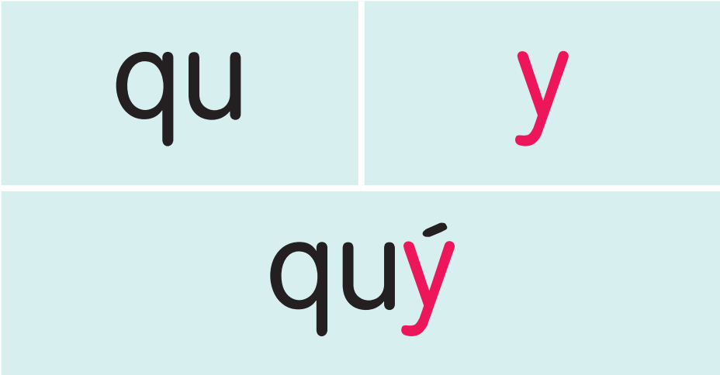
y

Slide 13
y
y
y
y
y
y
quy quỳ quý quỹ quỵ ý
y

Slide 14

y
y tá

Slide 15

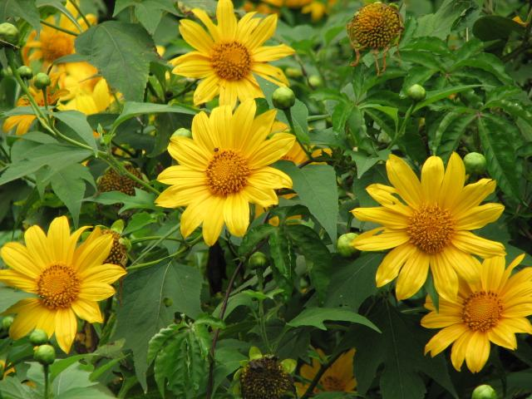
dã quỳ
y

Slide 16
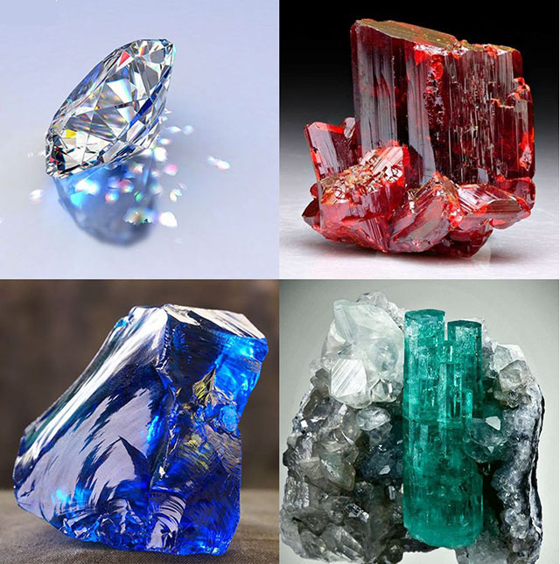
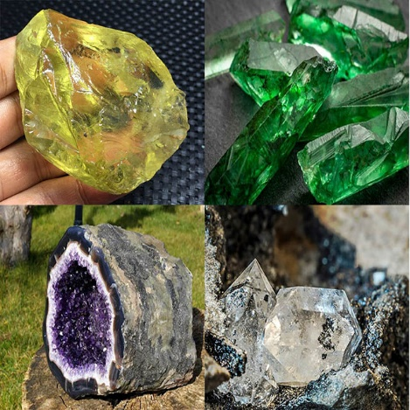
y
đá quý

Slide 17



y tá
dã quỳ
đá quý

Slide 18



y
y tá
dã quỳ
đá quý

Slide 19

CÙNG THƯ GIÃN NÀO

Slide 20

3

Slide 21

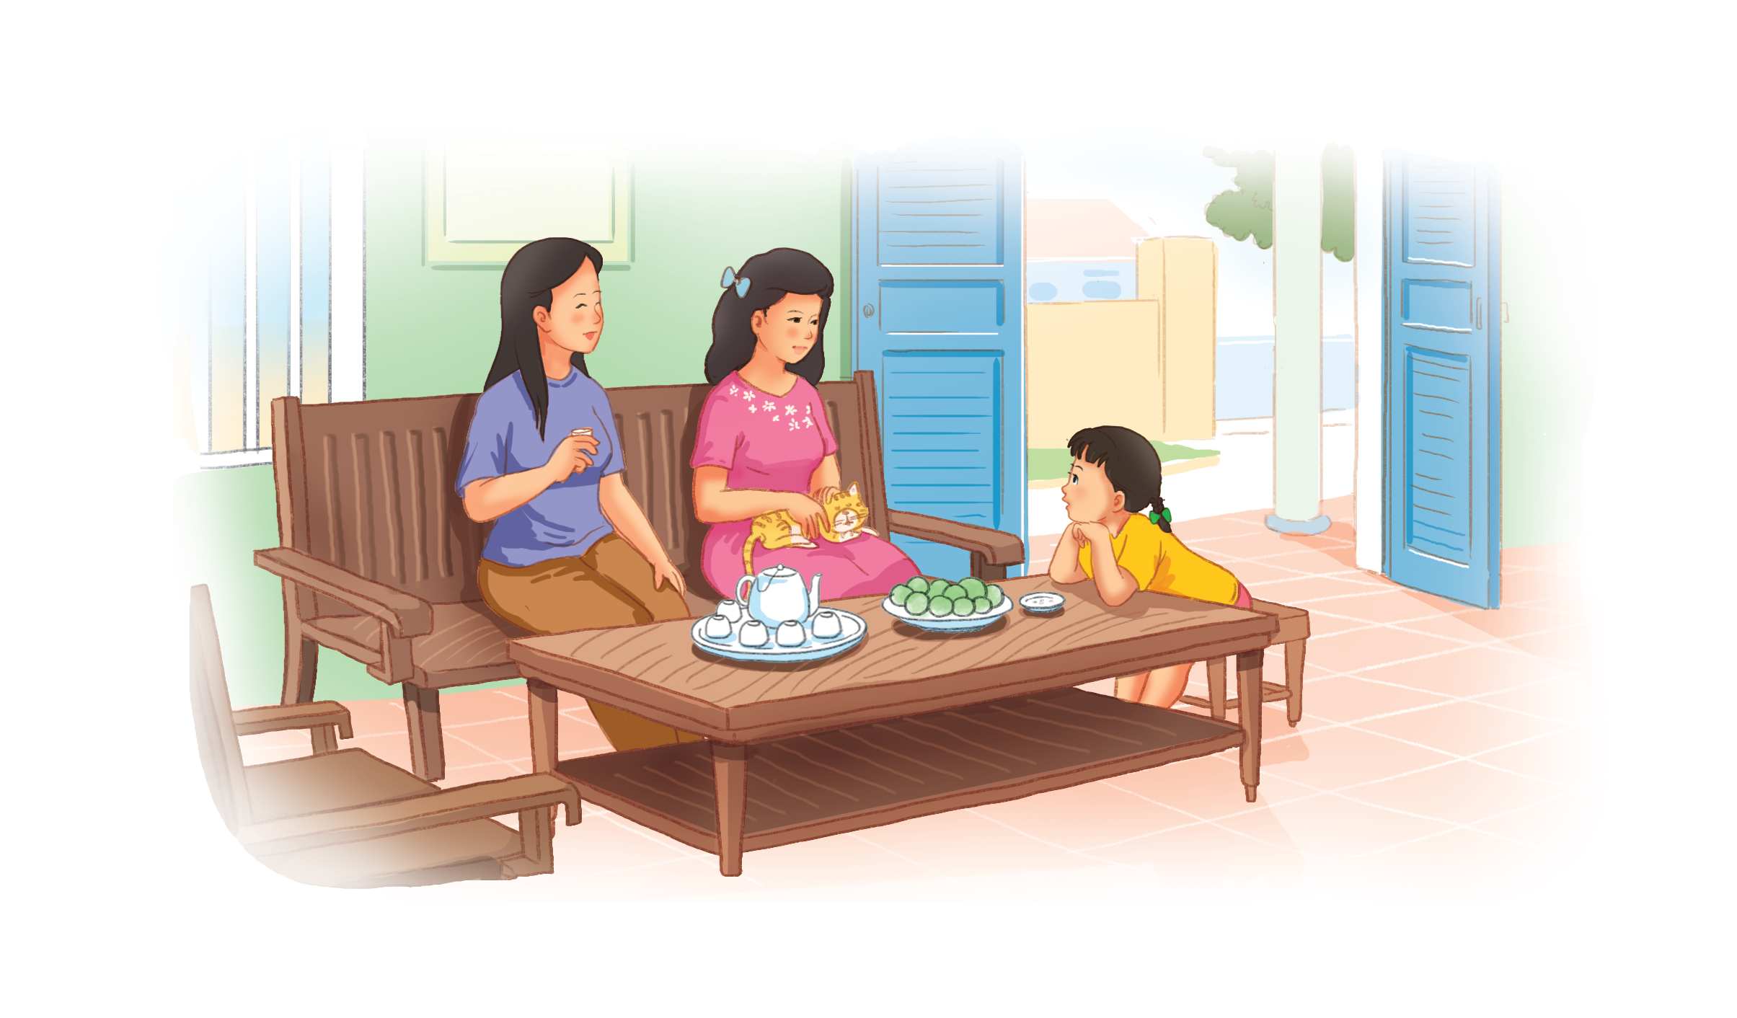
Mẹ và Hà ghé nhà dì Kha. Dì kể cho Hà nghe về bà.
Hà chú ý nghe dì kể.
y

Slide 22
y
y tá
dã quỳ
đá quý
Mẹ và Hà ghé nhà dì Kha. Dì kể cho Hà nghe về bà. Hà chú ý nghe dì kể.

Slide 23



4

Slide 24

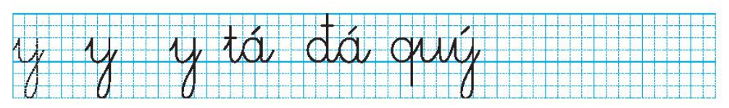

Slide 25
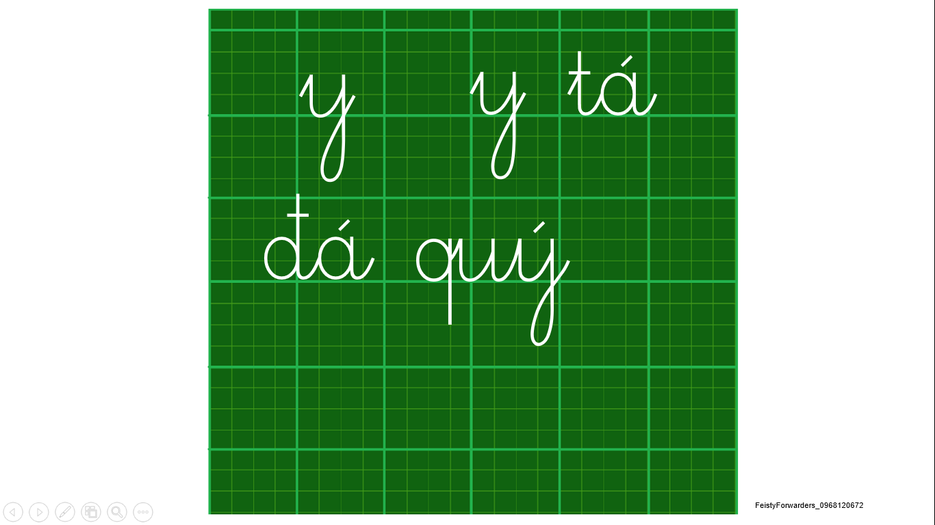

Slide 26
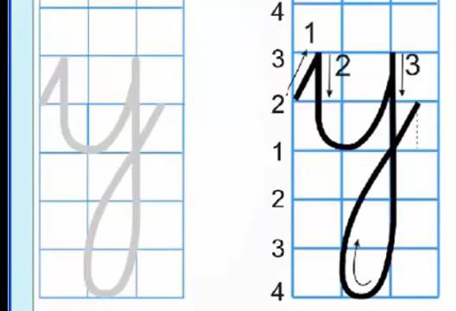

Slide 27
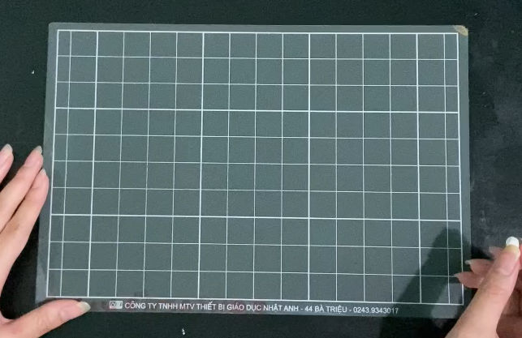

Slide 28
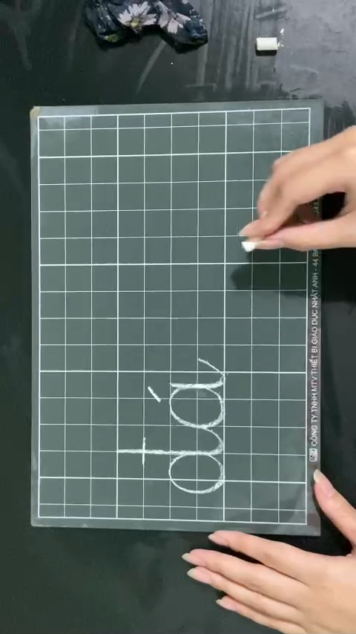
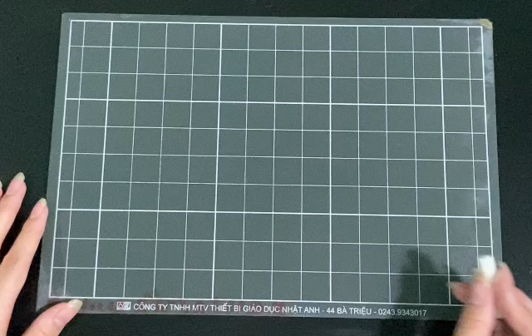

Slide 29

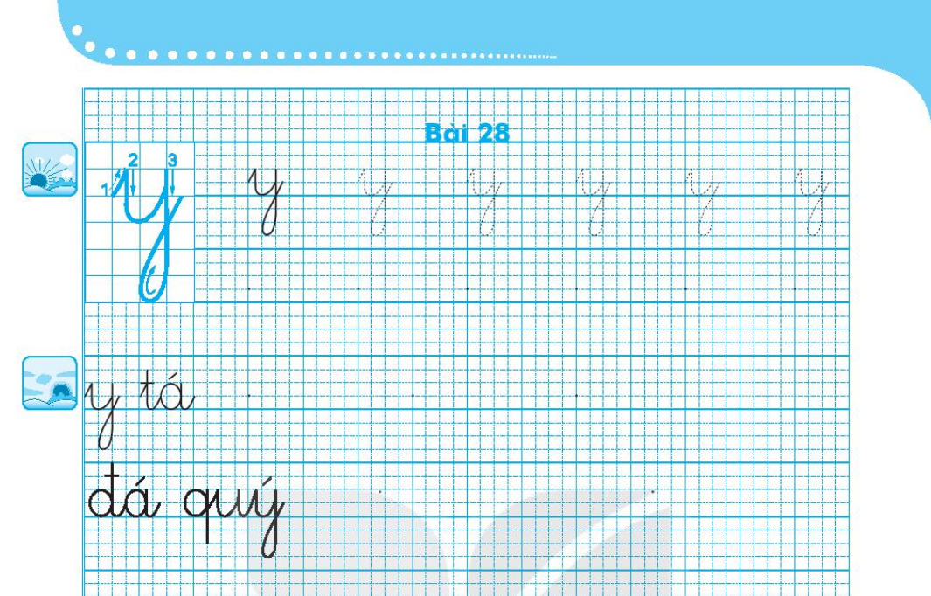

Slide 31
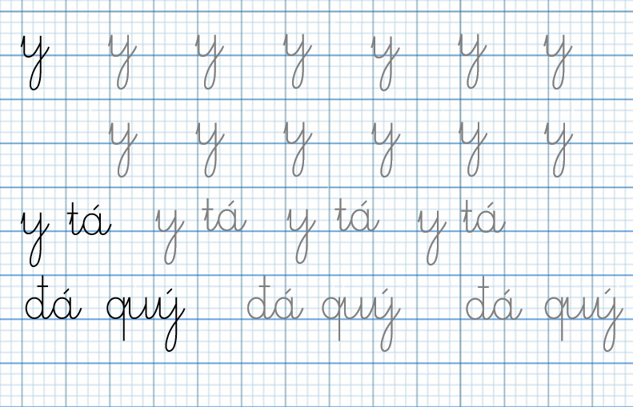

Slide 32



Slide 33

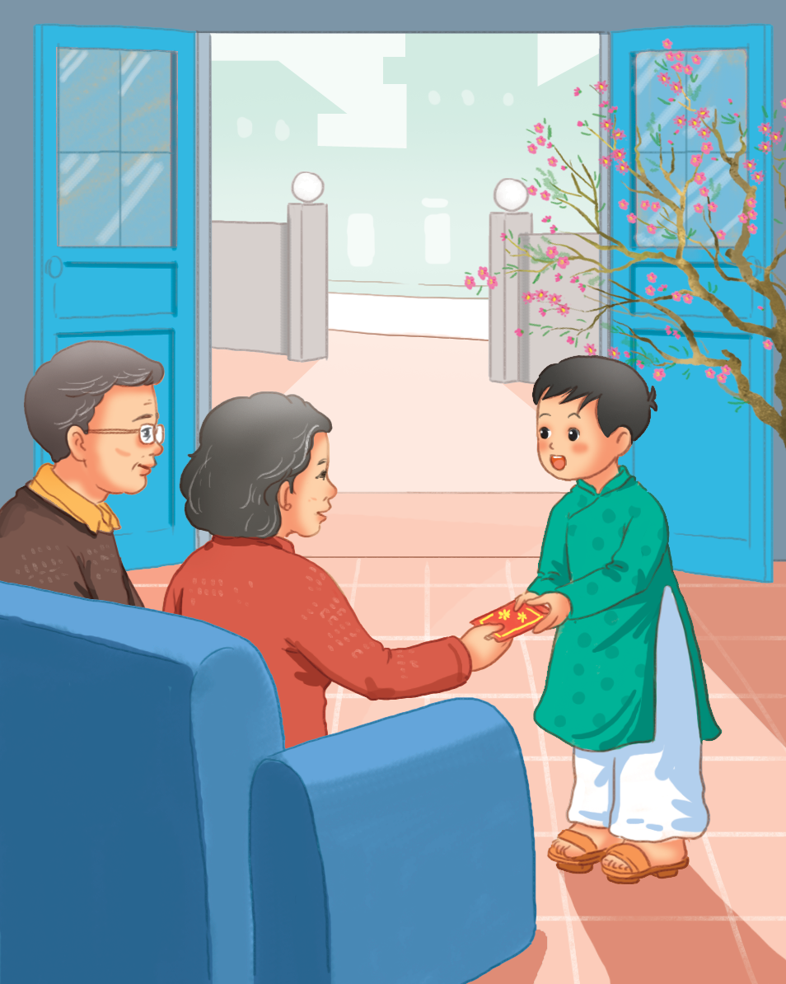
Cảm ơn
Cảm ơn bạn đã che ô cho tớ.
Cháu cảm ơn bà ạ!

Slide 34
T¹m biÖt c¸c con!

Slide 35

Ȑ
Ȑ
Ǉá
đá
qίý
ǻẑà

Slide 36

y
y
y
y
y
y
y
y
y
y
y
y
y
tá
tá
y
y
tá
y
y
tá
đá
qίý
qίý
qίý
đá
đá

